Slide 1
שורוך – סדקים בהיסטוריה
השלמות לתכנית הלימודים בהיסטוריה לכיתות י"א: "בונים מדינה"
תמונות שונות וחומרים ארכיוניים למהלך השיעורים בחוברת.
התמונות מסודרות לפי סדר פרקי הסדקים.

Slide 2
סדק ראשון
אוריינטליזם ציוני
תמונות המציגות את החיים הפלסטינים בסוף המאה ה 19 ומציעות התמודדות עם מיתוס "הפרחת השממה" ו"ארץ ריקה".
מקור עיקרי:
Sanbar, Elias. (2004). Les Palestiniens: La photographie d'une terre et de son people de 1839 a nos jours. Lucon: Hazan.
בנוסף, בחיפוש אינטרנטי ניתן למצוא תמונות רבות נוספות.

Slide 3
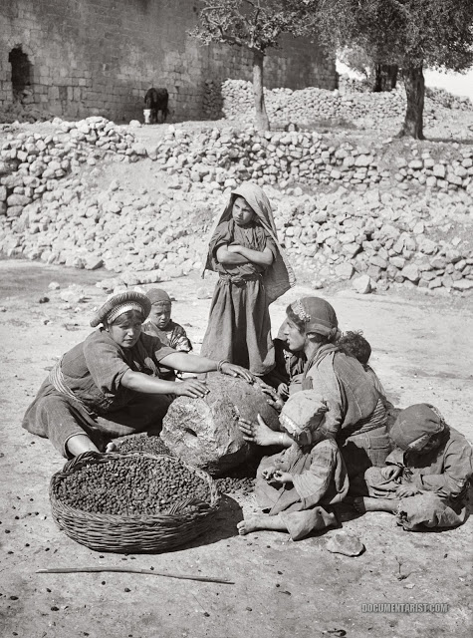
הכנת שמן זית, 1900-1920

Slide 4
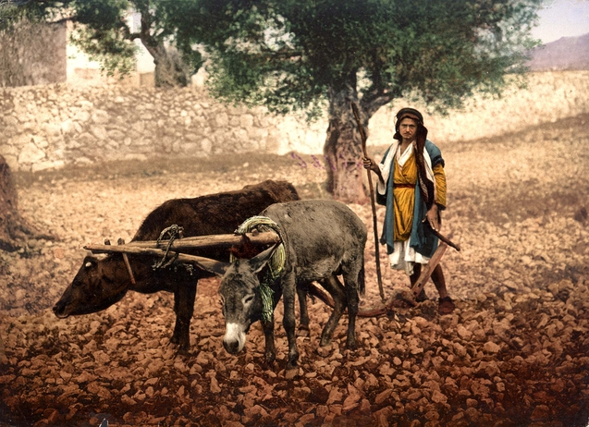
עובד אדמה, 1890

Slide 5
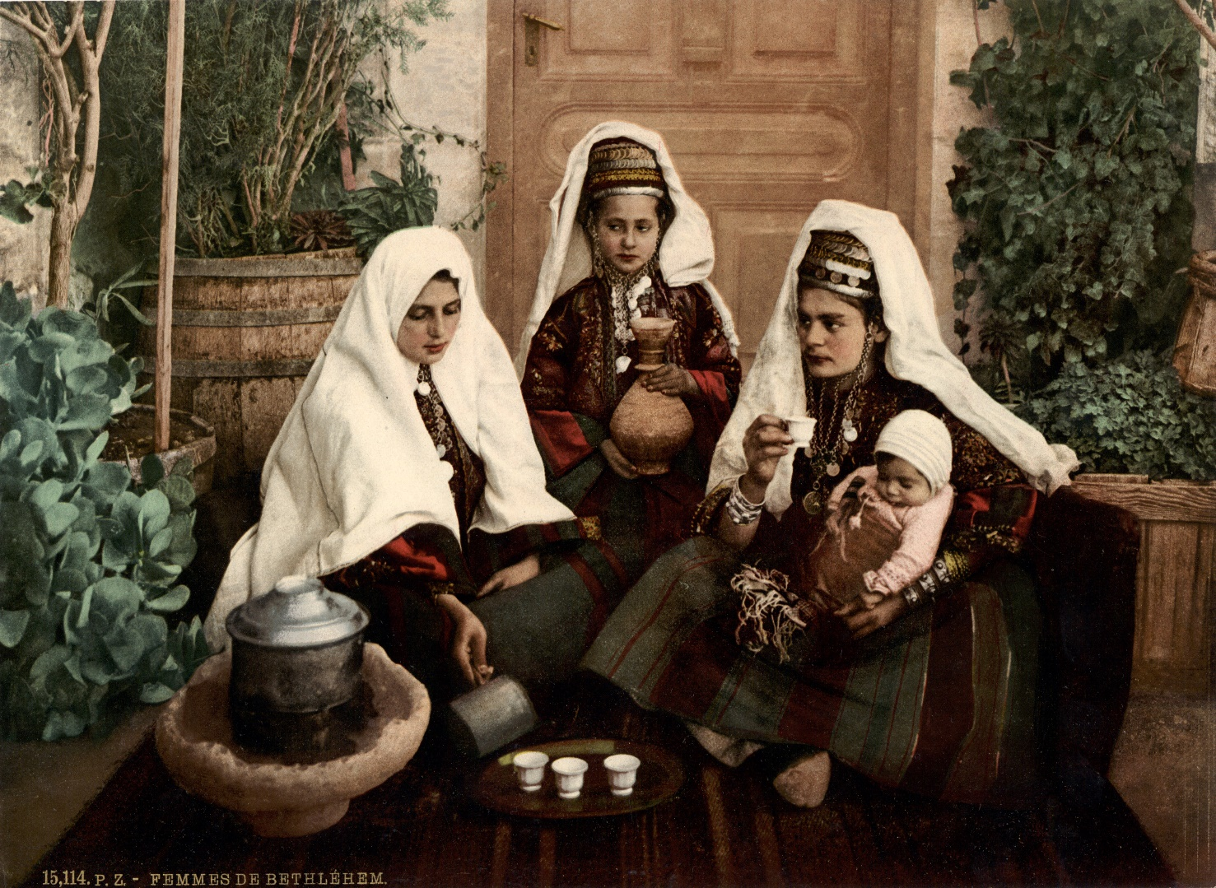
נשות בית לחם 1890

Slide 6
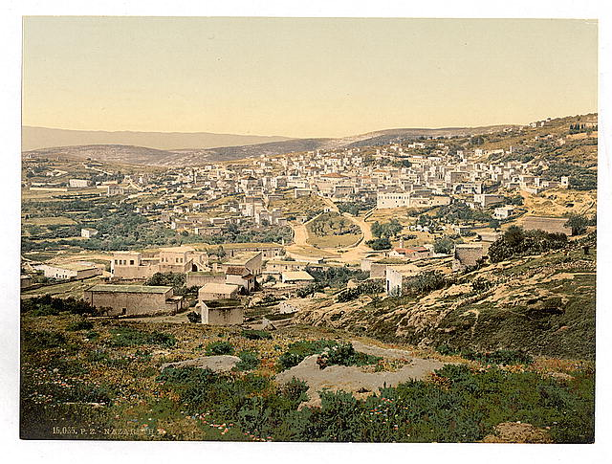
נצרת 1890

Slide 7
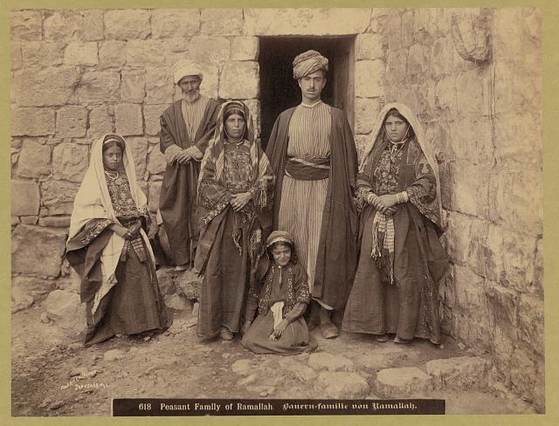
משפחת ברמאללה, 1850

Slide 8
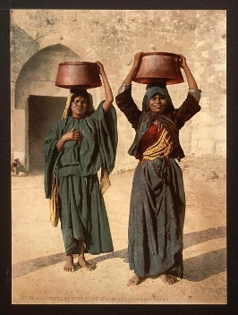
מוכרות חלב 1890

Slide 9
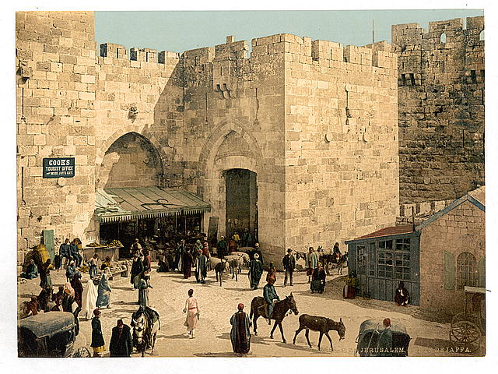
ירושלים שער יפו 1890

Slide 10
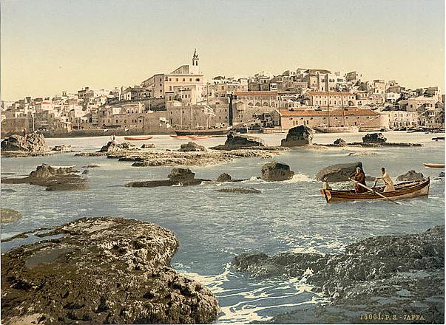
יפו 1890

Slide 11
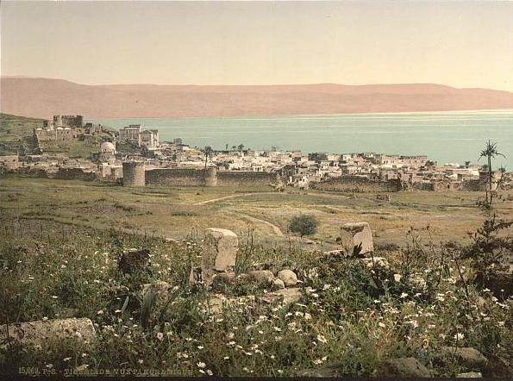
טבריה 1890

Slide 12
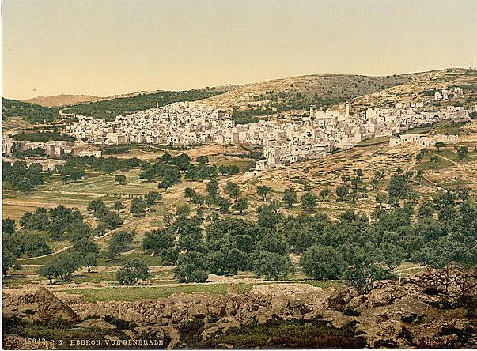
חברון 1890

Slide 13
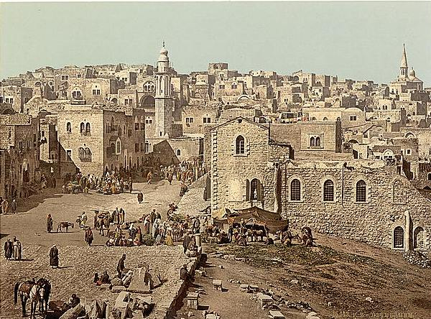
בית לחם 1890

Slide 14
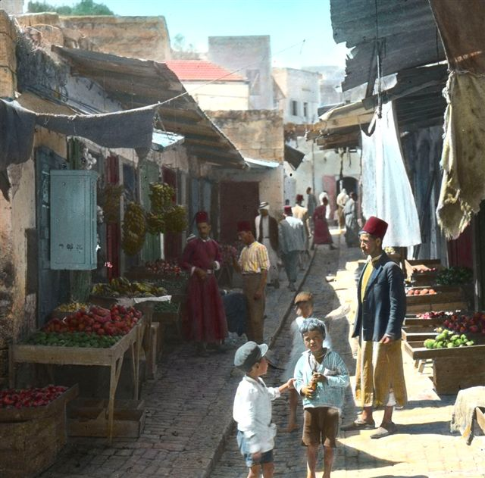
נצרת, 1920

Slide 15
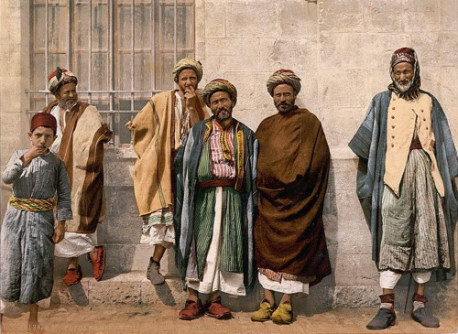
אנשי בית לחם 1890

Slide 16
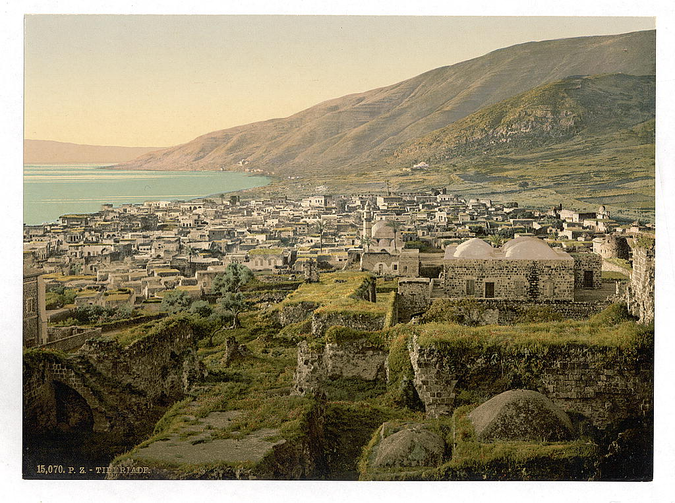
טבריה, 1890

Slide 17
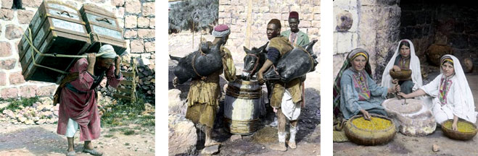

Slide 18
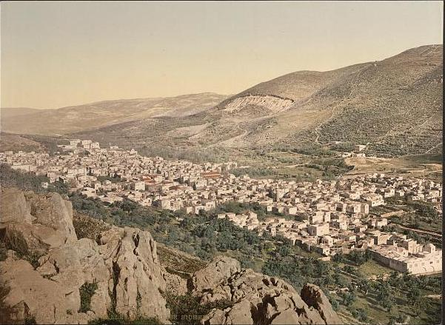
שכם 1890

Slide 19
סדק רביעי
בדלנות והפרדה
כרזות לפעילות בקבוצות בנושא קמפיין של התנועה הציונות ל"תוצרת הארץ" (תוצרת עברית).
בחוברת ניתן למצוא את התמונות גם כעמוד להדפסה לחלוקה בכיתה.

Slide 20

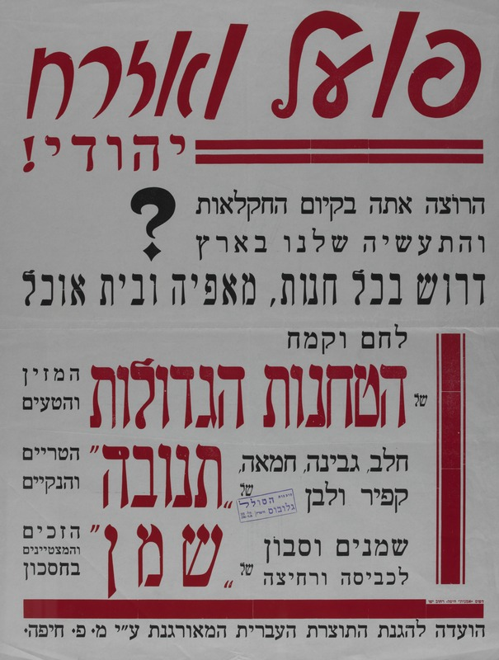
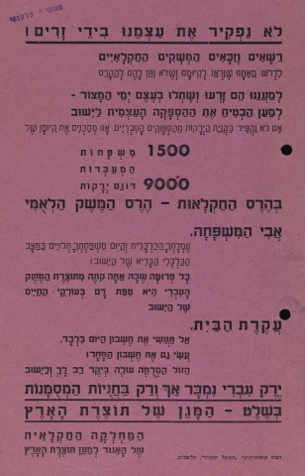
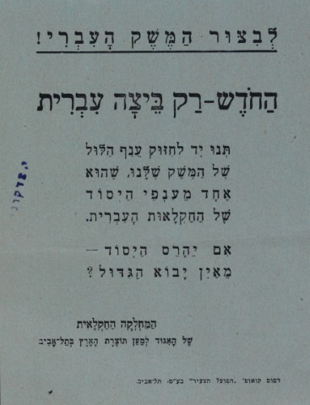

Slide 21
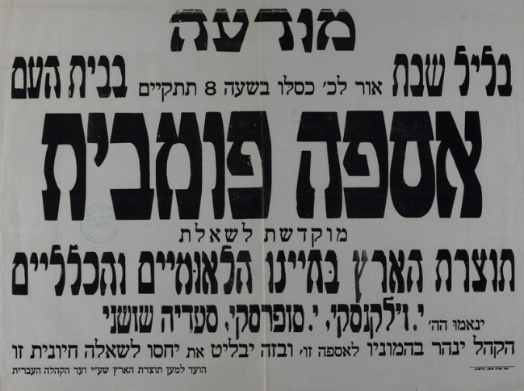
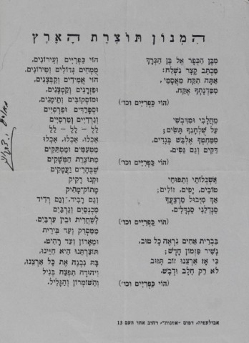
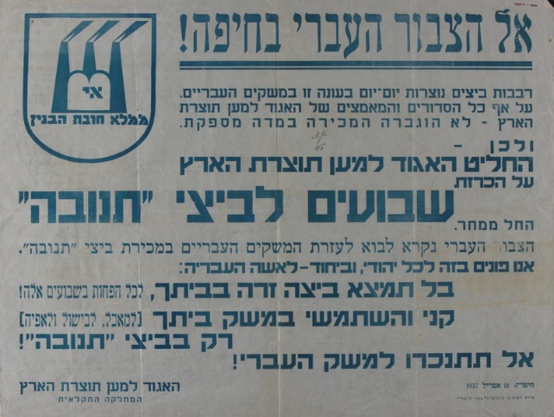

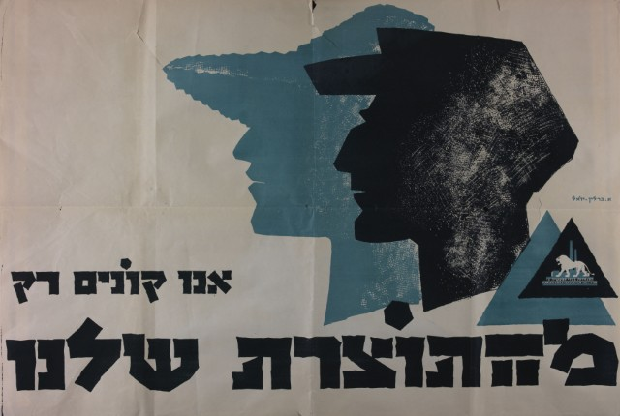

Slide 22
סדק שביעי
טרור יהודי
טקסטים לעבודה בקבוצות בנושא בעד ונגד טרור נגדי.
רשימה חלקית של פיגועים שיזם אצ"ל במהלך שנות "המרד הערבי"

Slide 23
טקסט ליצירת טיעונים בעד טרור נגדי
"יהודים! אנחנו הפקר בארץ הזאת! ההנהגה מרמה אתכם, כשהיא אומרת, שסידרה את הגנתכם, אנחנו הפקר במושבות, הפקר בערים, הפקר בתל אביב, אנחנו נשינו, ילדינו, אחינו, אחיותינו הפקר למרצח הערבי, - ונהיה הפקר כל זמן שתהיו נכנעים לשיטת הכזב הזאת, שיטת 'ההבלגה הפסיבית'. יהודים! [...] ישנה רק דרך אחת להשלטת סדר ובטחון בארץ – והיא העברת המלחמה לשטחי הישוב הערבי והטלת פחד ואימה על המרצחים הערביים! [...] תהא סיסמתנו 'כפל דם תחת דם!' – ודרך הגנתנו – הטלת חורבן ואימה על ישוב האויב הערבי וקטיעת יד המרצח הערבי בטרם ירימה לרצחנו!" (כרוז אצ"ל, 3 באוקטובר 1938)

Slide 24
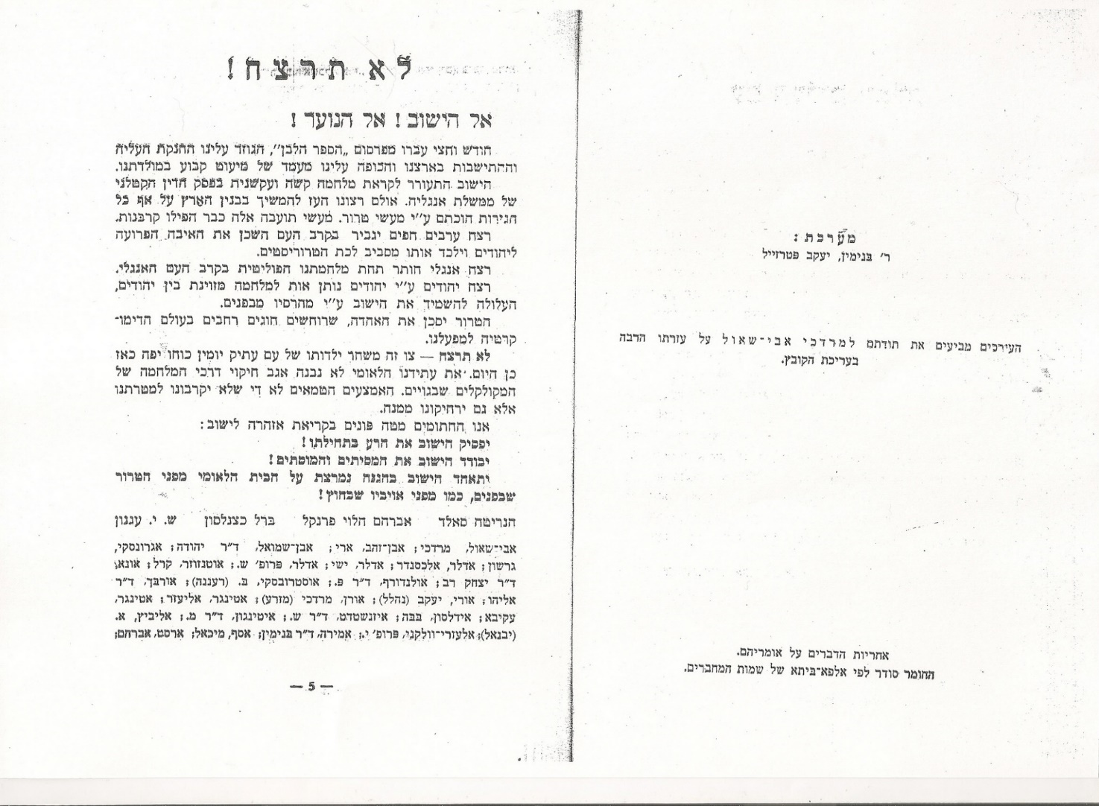
טקסט ליצירת טיעונים נגד טרור נגדי

Slide 25
רשימה חלקית של פיגועים שיזם אצ"ל במהלך שנות "המרד הערבי"
תאריך | פיגוע טרור
26.8.1938 | 24 פלסטינים הרוגים בעקבות הנחת פצצה בשוק ביפו.
27.2.1939 | 33 פלסטינים הרוגים במספר התקפות, ביניהן 24 פלסטינים הרוגים בעקבות הנחת פצצה בשוק ערבי בחיפה ו – 4 הרוגים בעקבות הנחת פצצה בשוק ירקות ערבי בירושלים.
29.5.1939 | 5 פלסטינים הרוגים בעקבות הנחת מוקש בקולנוע בירושלים.
29.5.1939 | 5 פלסטינים הרוגים בעקבות פשיטה על כפר פלסטיני.
2.6.1939 | 5 פלסטינים הרוגים בעקבות הנחת פצצה בשער יפו בירושלים.
12.6.1939 | חבלן בריטי נהרג בניסיון לנטרל פצצה שהונחה בסניף דואר בירושלים.
16.6.1939 | 6 פלסטינים הרוגים במספר התקפות בירושלים.
19.6.1939 | 20 פלסטינים הרוגים בעקבות התפוצצות חמור נפץ בשוק ערבי בחיפה.
29.6.1939 | 13 פלסטינים הרוגים במספר התקפות ירי באזור יפו
30.6.1939 | הרוג פלסטיני בשוק בירושלים
30.6.1939 | 2 פלסטינים נורו ונהרגו בכפר ליפתא
3.7.1939 | הרוג פלסטיני בעקבות הטמנת פצצה בשוק בחיפה
4.7.1939 | 2 פלסטינים הרוגים בשתי התקפות בירושלים
20.7.1939 | הרוג פלסטיני בתחנת רכבת ביפו
20.7.1939 | 6 פלסטינים הרוגים במספר התקפות בתל אביב
20.7.1939 | 3 פלסטינים נרצחו ברחובות
27.8.1939 | 2 חיילים בריטים נהרגו ממוקש שהונח בירושלים
תאריך | פיגוע טרור
מרץ 1937 | רצח 2 פלסטינים בחוף בת-ים
14.11.37 | 10 פלסטינים הרוגים בהתקפה על יישובים ערבים בסביבות ירושלים
12.4.1938 | 2 פלסטינים ו – 2 שוטרים בריטים הרוגים בעקבות הנחת פצצה ברכבת בחיפה
17.4.1938 | הרוג פלסטיני אחד בעקבות הנחת פצצה בבית קפה בחיפה
17.5.1938 | שוטר פלסטיני הרוג בהתקפה על אוטובוס בכביש ירושלים-חברון
24.5.1938 | 3 פלסטינים הרוגים בפיגוע ירי בחיפה
23.6.1938 | 2 פלסטינים הרוגים ליד תל אביב
26.6.1938 | 7 פלסטינים נהרגו בפיגוע ירי בחצר בית חולים בחיפה
סוף יוני 1938 | מספר רב של הרוגים פלסטינים בעקבות זריקת פצצה לשוק ערבי הומה אדם בירושלים
5.7.1938 | 7 פלסטינים הרוגים במספר פיגועי ירי בתל אביב
5.7.1938 | 3 פלסטינים הרוגים בעקבות הנחת פצצה באוטובוס בירושלים
5.7.1938 | פלסטיני הרוג בהתקפה נוספת בירושלים
6.7.1938 | 18 פלסטינים ו – 5 יהודים הרוגים בעקבות הנחת שתי פצצות בשוק ערבי בחיפה. יותר מ – 60 פצועים.
8.7.1938 | 4 פלסטינים הרוגים בעקבות הנחת פצצה בירושלים
16.7.1938 | 10 פלסטינים הרוגים בעקבות הנחת פצצה בשוק בירושלים.
25.7.1938 | 43 פלסטינים הרוגים בעקבות הנחת פצצה בשוק בחיפה.

Slide 26
סדק שמיני
השבת השחורה
מהעבר להווה – חדר עדנאן מוסא"
טבלאות נתונים על מעצרים מנהליים עד 2015, ארגון "בצלם".

Slide 27
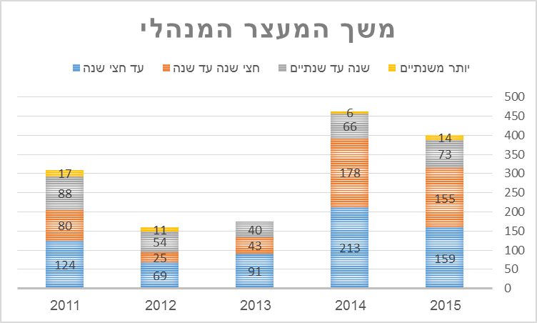
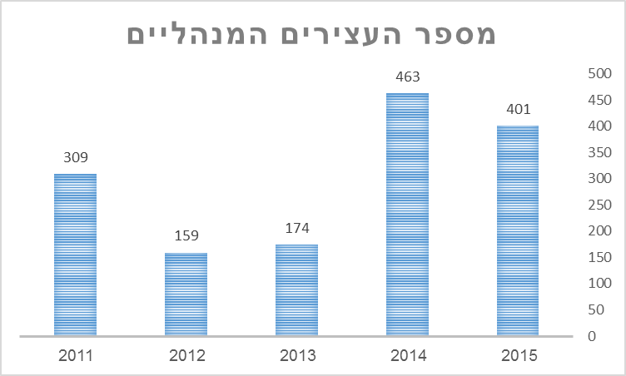
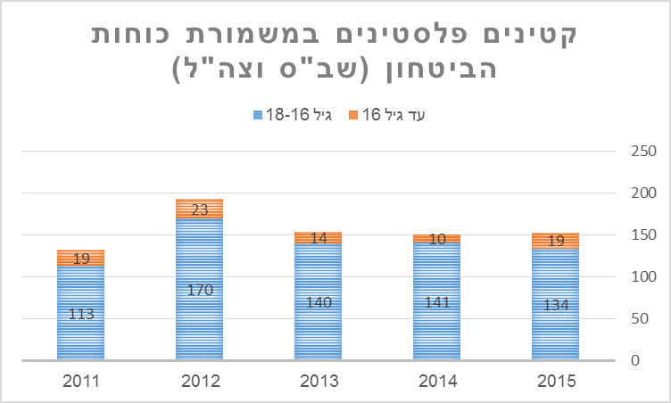

Slide 28
סדק עשירי
תכנית החלוקה
מפות

Slide 29
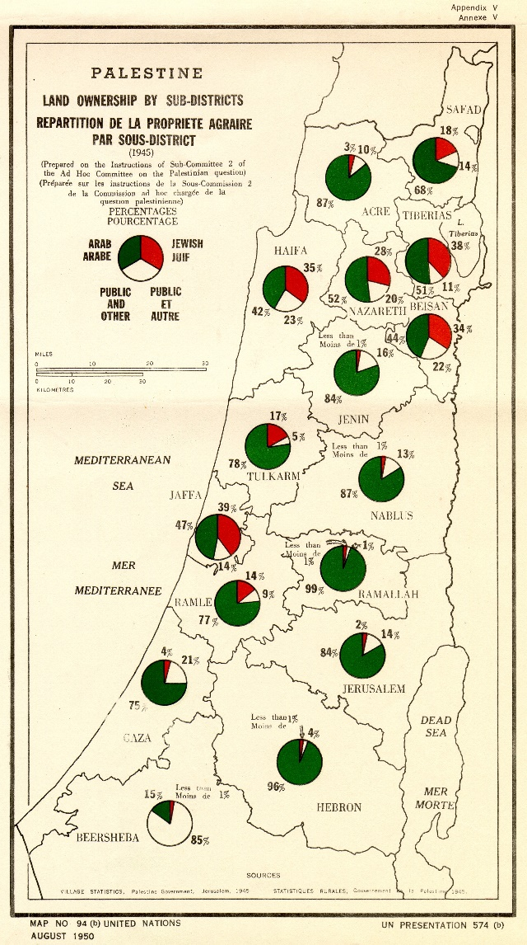
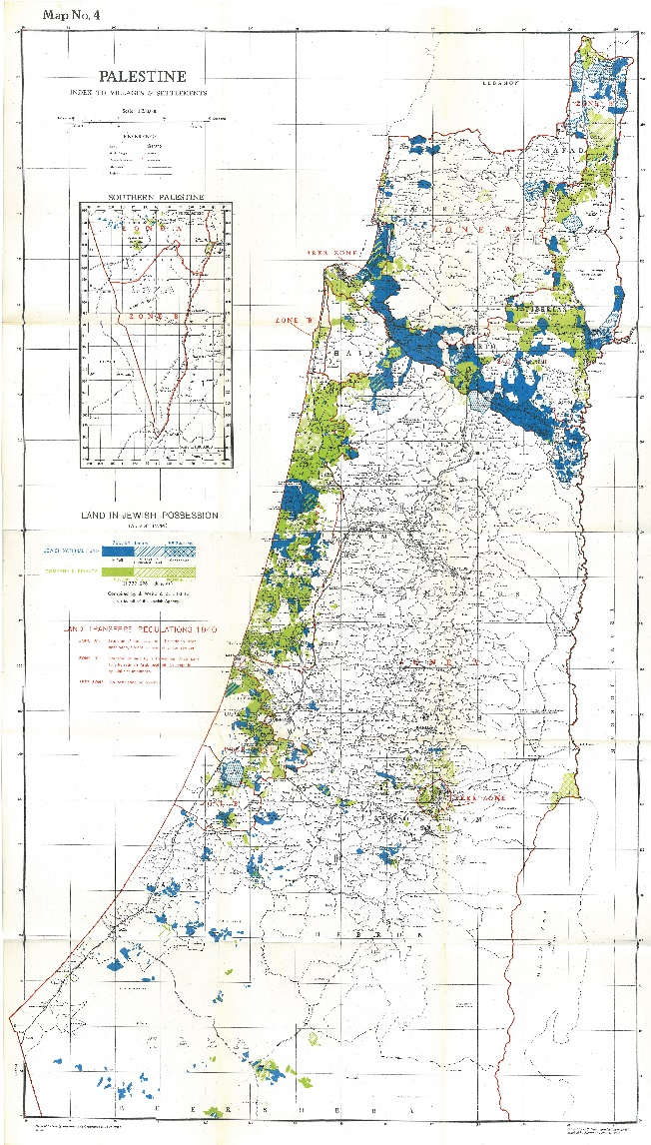
מפת בעלות על הקרקע, האו"ם 1945
מפת בעלות יהודית על הקרקע, הסוכנות היהודית, דצמבר 1944

Slide 30
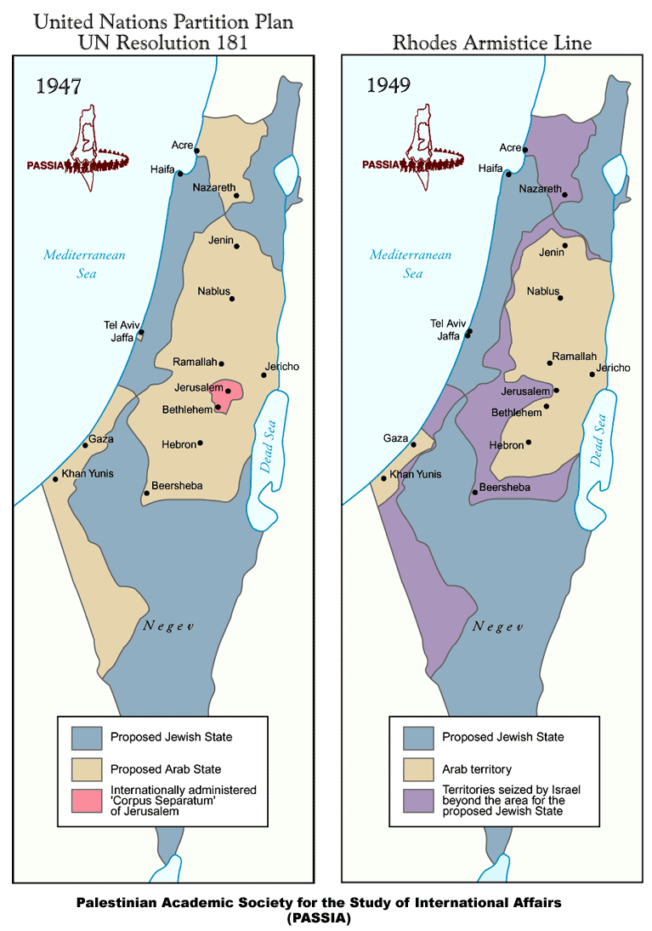
השוואה בין תכנית החלוקה של האו"ם 1947 (מפה משמאל) לגבולות מדינת ישראל לפי הסכמי שביתת הנשק 1949 (מימין)

Slide 31
סדק אחת-עשרה
מלחמת 1948

Slide 32
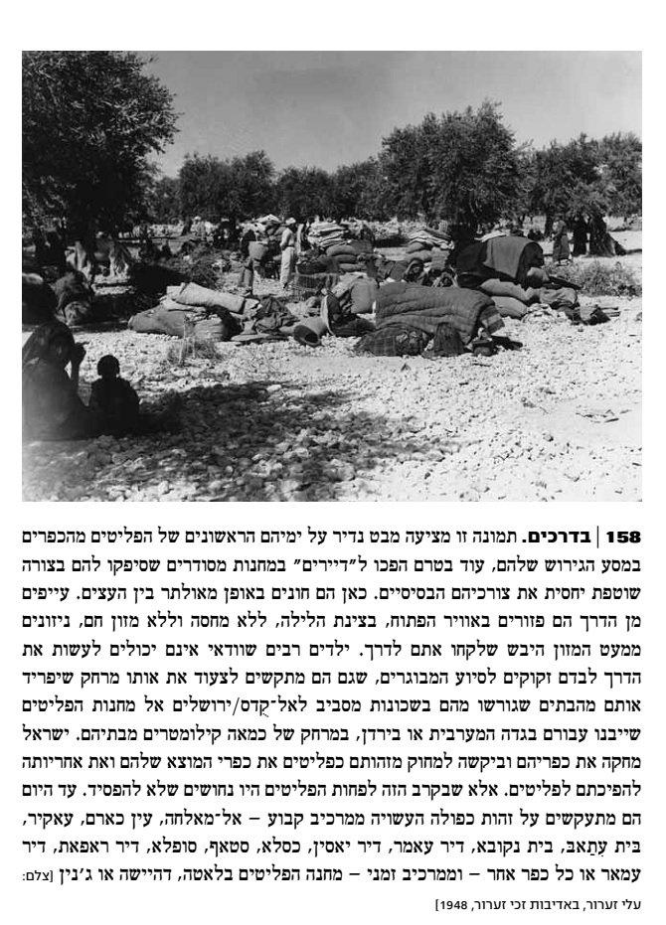
אריאלה אזולאי, אלימות מכוננת 1947-1950, רסלינג, 2009,
עמ' 21869.

Slide 33
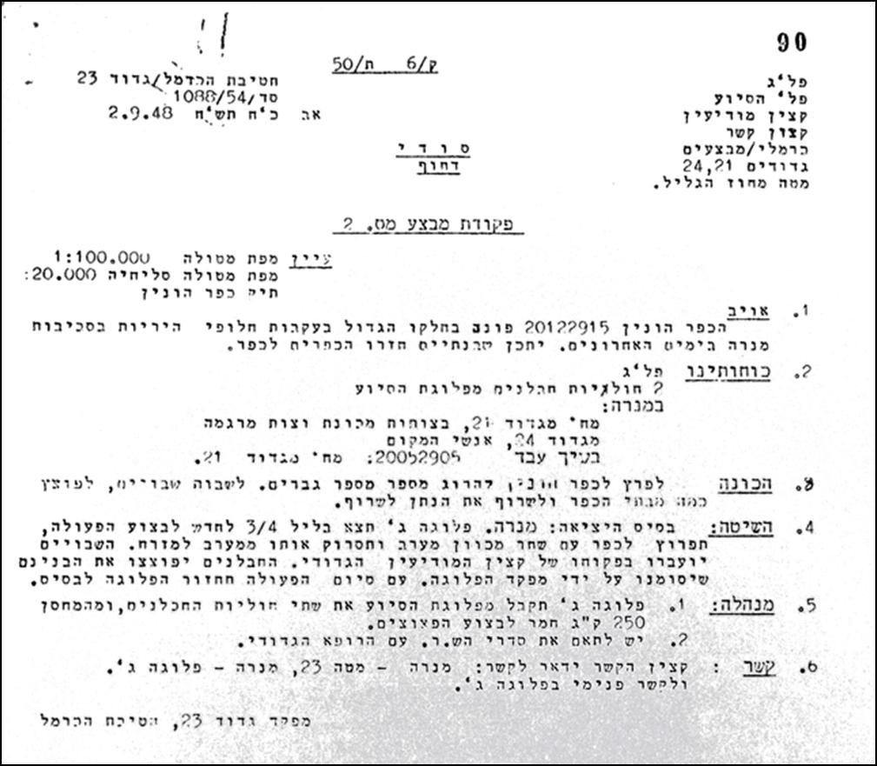
מסמך ארכיון, מתוך: ארכיון תולדות ההגנה, תיק 100/37

Slide 34
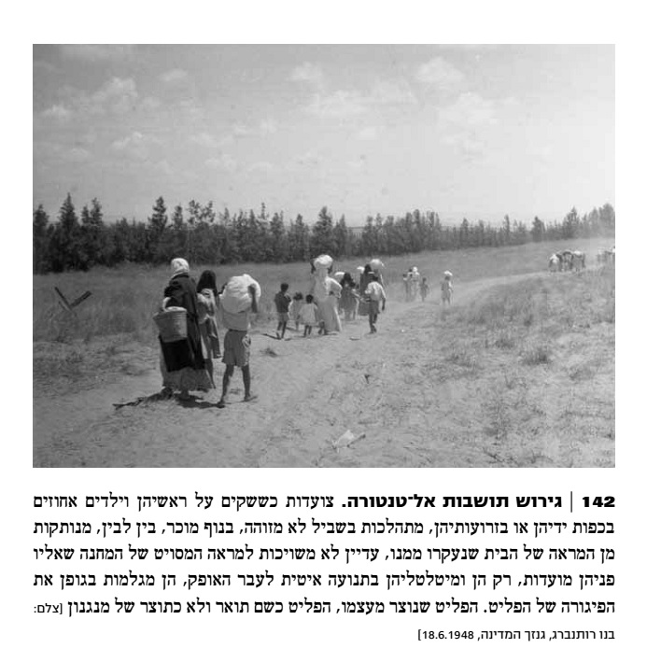
אריאלה אזולאי, אלימות מכוננת 1947-1950, רסלינג, 2009,
עמ' 169.

Slide 35
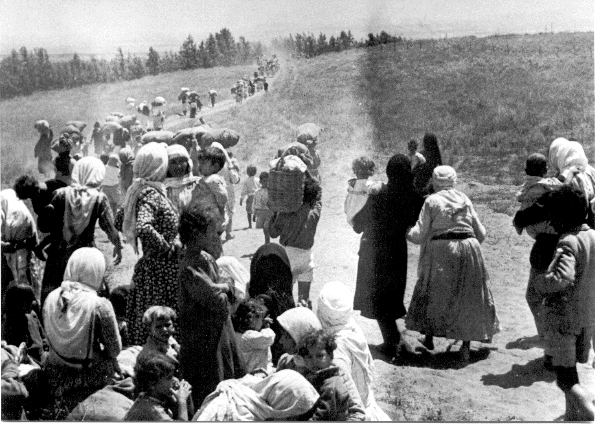
הגירוש מרמלה (1948).
צילום: הצלב האדום

Slide 36
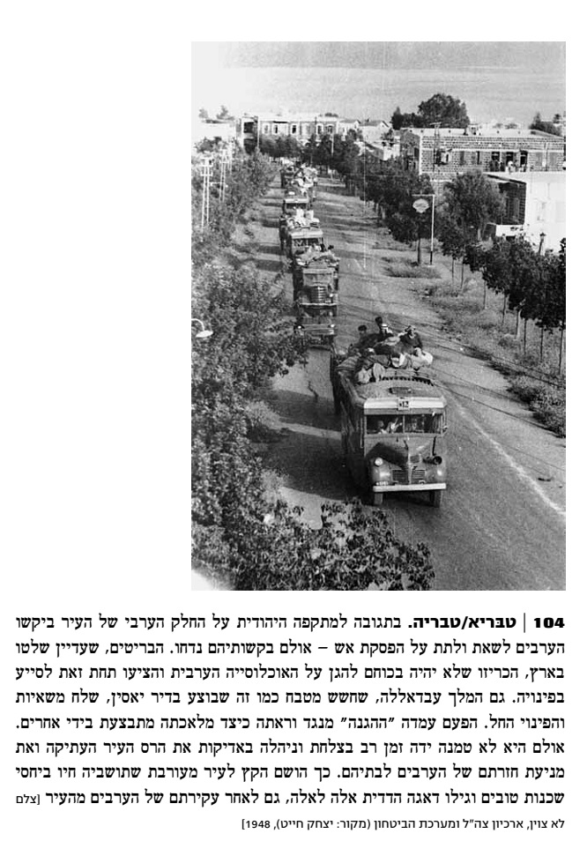
אריאלה אזולאי, אלימות מכוננת 1947-1950, רסלינג, 2009,
עמ' 131.

Slide 37
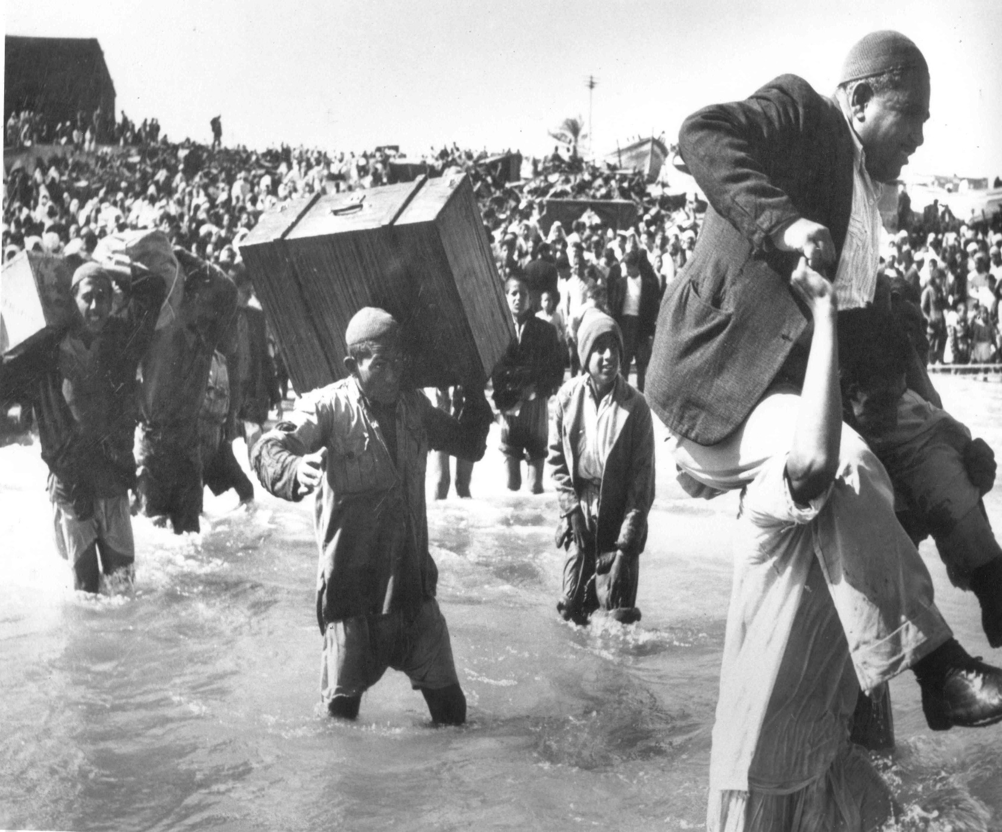
יאפא, 1948. ארכיון אונר"א. RG/Beach/10

Slide 38
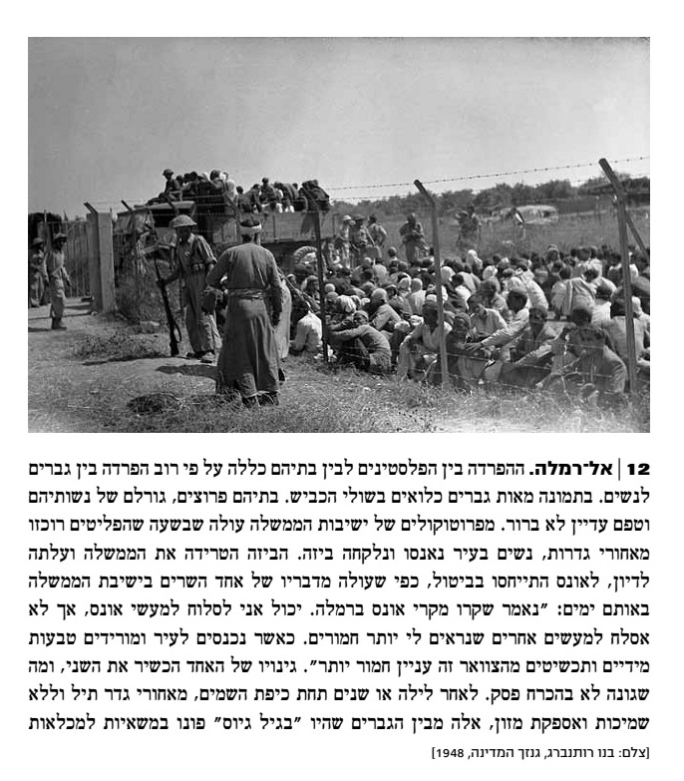
אריאלה אזולאי, אלימות מכוננת 1947-1950, רסלינג, 2009,
עמ' 35.

Slide 39
סדק 13
הכנסת האורחים של מדינות ערב

Slide 40
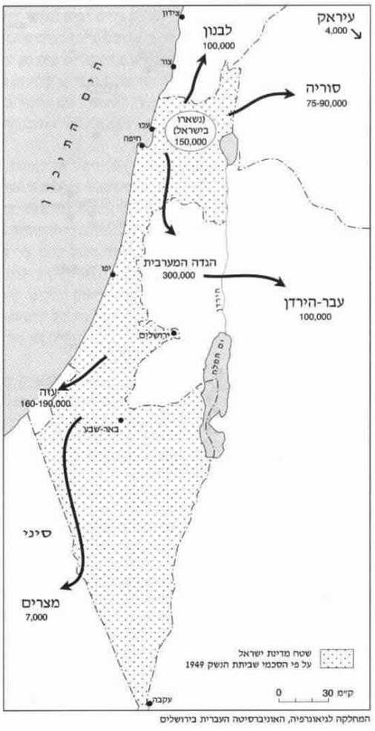
עקירת הפלסטינים ב 1948, מתוך: קימרלינג ומגדל, "פלסטינים עם בהיווצרותו", 1999, עמ' 135.

Slide 41
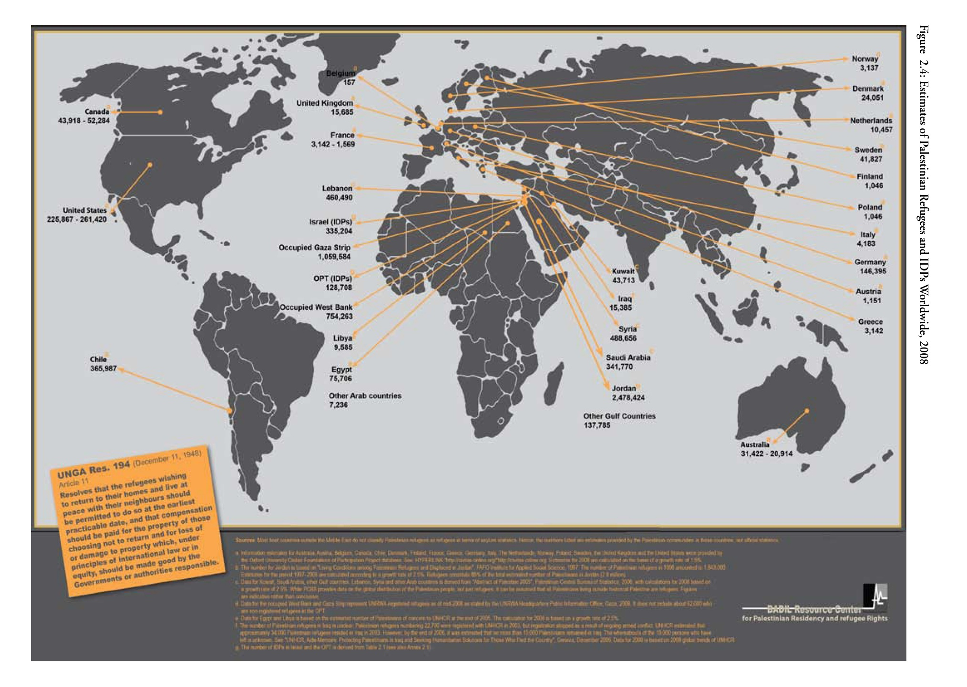
מפת תפוצת הפליטים הפלסטינים בעולם, 2008, הוצאת בדיל.

Slide 42
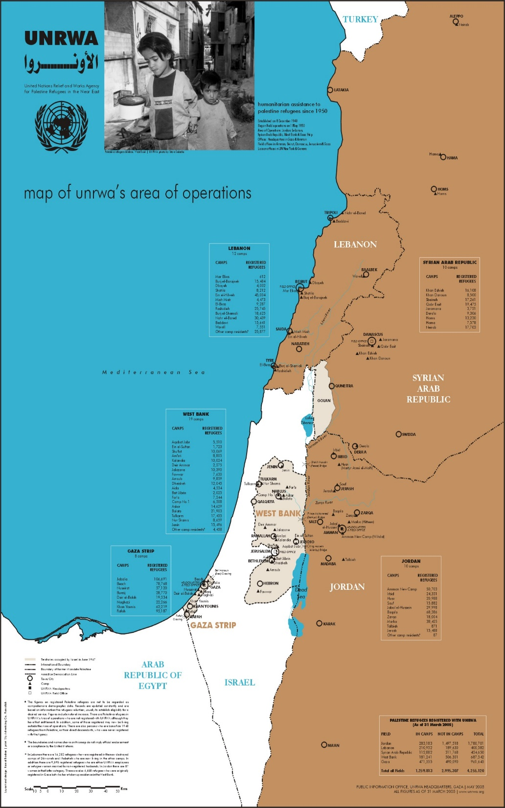
מפת מחנות פליטים – אונר"א
מפת מחנות הפליטים של אונר"א, אתר אונר"א

Slide 43
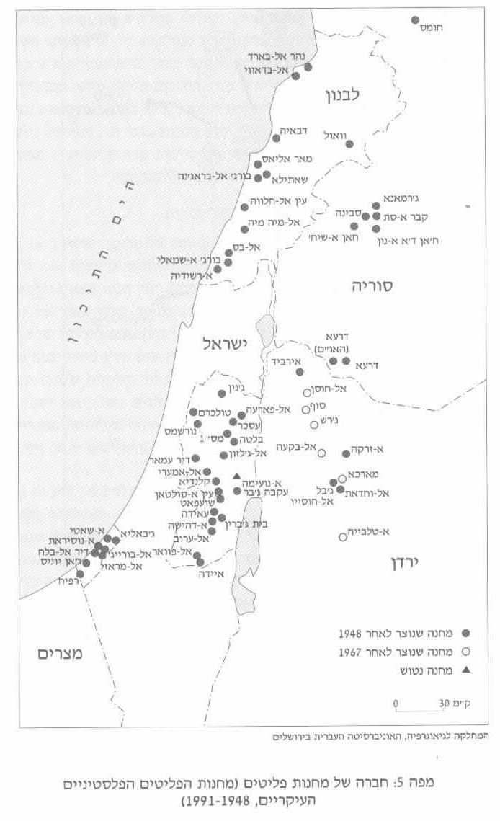
קימרלינג ומגדל, פלסטינים עם בהיווצרותו, 1999

Slide 44
סדק 14
זכות השיבה
מכתב ממושב העובדים שומרה

Slide 45
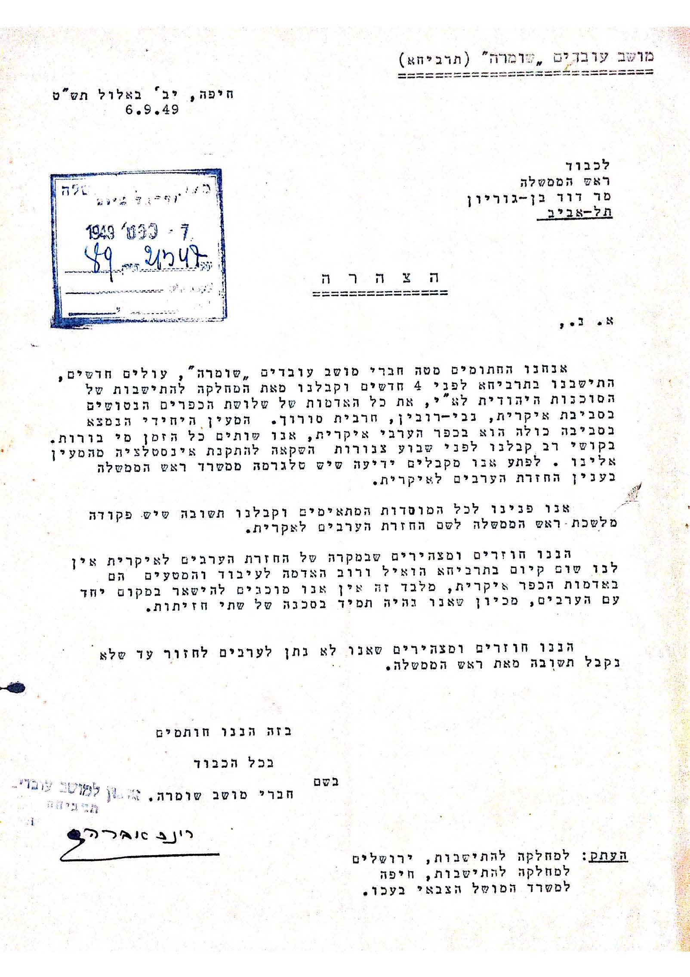

Slide 46
סדק 15
נכבה מתמשכת

Slide 47
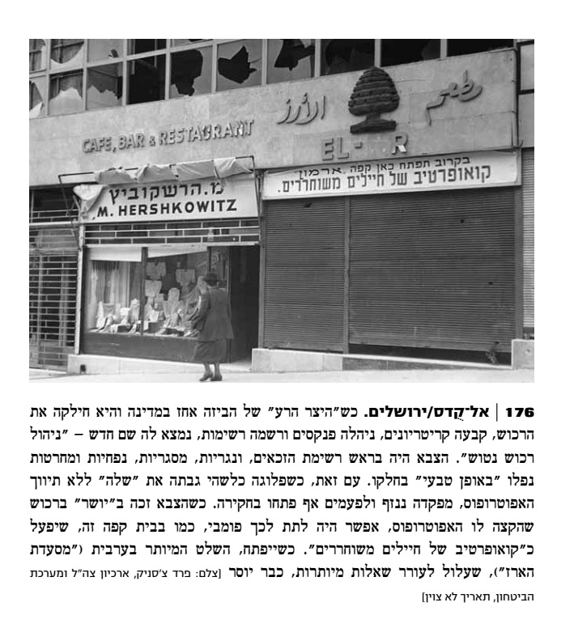
אריאלה אזולאי, אלימות מכוננת 1947-1950, רסלינג, 2009,
עמ' 209.

Slide 48
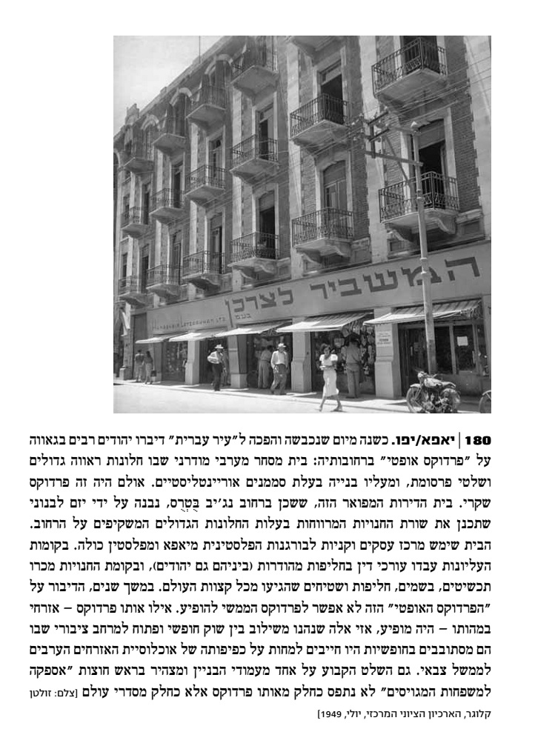
אריאלה אזולאי, אלימות מכוננת 1947-1950, רסלינג, 2009,
עמ' 213.

Slide 49
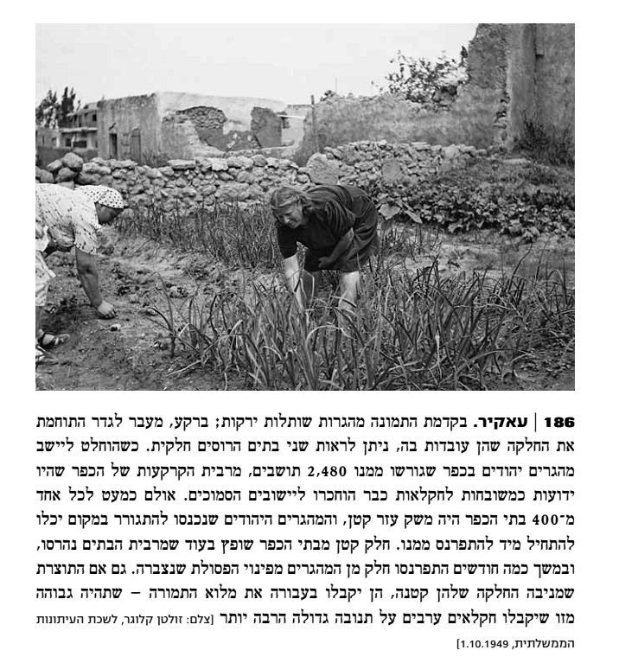
אריאלה אזולאי, אלימות מכוננת 1947-1950, רסלינג, 2009,
עמ' 219.

